Slide 1
جلسه ی توجیهی اولیا
به نام خدا
کلاس امامت 2/ آموزگار: زهرا فاضلی
دبستان آیت الله خامنه ای

Slide 2
رئوس مطالب :
آشنایی با آموزگار
آشنایی با برنامه ی سالانه تعلیم و تربیت آموزگار
آشنایی با دروس پایه ی چهارم
چهارچوب ها و خط قرمز ها
ابزار لازم برای پایه ی چهارم
پوشه ی کار و ارزشیابی توصیفی
آزمون ها و تکالیف
قوانین مدرسه و کلاس
انتظارات آموزگار از والدین
نحوه حل مشکلات و اختلاف نظر ها
گروه پشتیبان شاد
نکات بهداشتی ، نظافت و نظم
انتخاب نماینده والدین

Slide 3

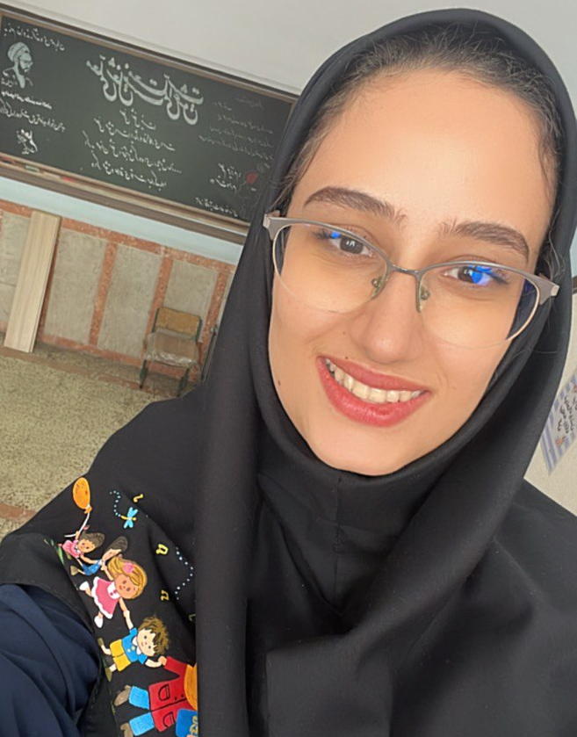


مهارت ها وسوابق آموزگار:
معرفی آموزگار
مدرس مکعب روبیک دانش آموزان دوره ی دوم
مدرس نقاشی با مداد رنگی و نقاشی دیجیتال
مربی سرود و دارای رتبه ی کشوری در سرود و تواشیح
مدرس نرم افزار های گرافیکی
طراح و گرافیست
سردبیری نشریه دانشگاه فرهنگیان
کسب مدال و رتبه های ورزشی
دارای مدارک کارگاهی روانشناسی کودک و مشاوره خانواده
دارای مدرک هلال احمر و کمک های اولیه
دارای مدرک هنر های نمایشی
برگزار کننده وبینارهای تولید محتوای دیجیتال برای دانشجویان
تولید و طراحی ابزار کمک آموزشی برای آموزگاران و دانش آموزان
دارای مدرک ICDL
مدرس خصوصی زبان انگلیسی
و...
زهرا فاضلی
کارشناس علوم تربیتی
دانش آموخته دانشگاه فرهنگیان
سابقه فعالیت آموزشی :6 سال
آموزگار رسمی آموزش و پرورش
رشته ی تحصیلی دانشگاه :علوم تربیتی(آموزش ابتدایی)
سومین سال تدریس تخصصی
پایه چهارم
در مدارس پسرانه و
دومین سال همکاری
با دبستان
آیت الله خامنه ای

Slide 4

برنامه ی سالانه کلاس ما :
توجه به پرورش در کنار آموزش
تدریس طبق بودجه بندی
تمرین مهارت های اجتماعی
استفاده از بازی برای تدریس
تکالیف خلاق و عملکردی به جای تکالیف نوشتاری
استفاده از انواع روش های املایی نه فقط تقریری
استفاده از نمایش و سرود و موسیقی
انجام فعالیت های غیر درسی
بازدید از پژوهشسرا و کانون پرورشی فکری
افزایش اعتماد به نفس و مهارت های ارتباطی در دانش آموزان
ممنوعیت استفاده از کتاب کمک درسی
فعالیت های گروهی
ارزشیابی توصیفی

Slide 5







آشنایی بادروس و اهداف کتاب های درسی پایه ی چهارم
حجم مطالب و تنوع بالای مباحث ریاضی پایه چهارم
اهداف چهارگانه درس فارسی
توجه به اهداف رفتاری درس اجتماعی و علوم تجربی
اهمیت زنگ هنر و ورزش

Slide 6

لیست ابزار و لوازم التحریر مورد نیاز پایه چهارم
مواردی که می توانید در طول سال تهیه کنید :
موارد ضروری و شخصی(حتما ابتدای سال تهیه شود ):
نقاله ،پرگار ، گونیا و ماژیک هایلایت
کاغذ قیچی
ابزار مدار الکتریکی و چراغ راهنما
کاغذ آچهار ،رنگی و مقوا
چسب شیشه ای و ماتیکی
گل رس
سنگ
چاقو و ظرف یکبار مصرف
دفتر خوشنویسی
و ...
پوشه کار کاور دار (کلر بوک) حداقل 80 برگ
پوشه دکمه دار
خودکار آبی و قرمز به تعداد کافی
مداد، پاک کن ،تراش مخزن دار و جامدادی
3 دفتر 100 برگ،80 برگ و 60برگ
دفتر نقاشی 40 برگ
دفترچه یادداشت
خط کش
قمقمه ،لیوان و وسایل بهداشتی مثل دستمال کاغذی و مایع ضد عفونی کننده
کتاب های درسی حتما جلد شوند و مشخصات دانش آموز روی جلد کتاب نوشته شود

Slide 7
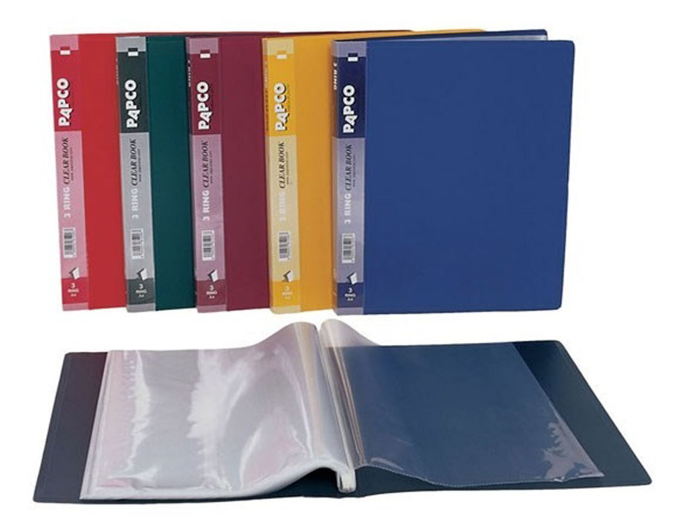
پوشه کار و ارزشیابی توصیفی
آزمون ها و تکالیف
بررسی تکالیف و بازخورد ها

Slide 8
قوانین مدرسه و کلاس
انتظارات آموزگار از والدین
نحوه حل مشکلات و اختلاف نظر ها

Slide 9


قوانین گروه پشتیبان شاد
پروفایل دانش آموز عکس 3 در 4
نام حساب کاربری و توضیحات مرتبط
عضویت هر دانش آموز فقط با یک شماره
در صورت مجازی شدن کلاس ها نرم افزار قرار را نصب کنید

Slide 10
رعایت نکات بهداشتی و نظافت شخصی:
ضرورت استفاده از تراش مخزن دار
استحمام و شست و شوی لباس
استفاده از خوشبوکننده های بدن و لباس
تعویض لباس زیر
استفاده از جوراب تمیز
تغذیه سالم
دفتر تمیز و مرتب و سوالات خط کشی شده
استفاده از ماسک در صورت بیماری

Slide 11
نماینده والدین
شاغل نباشد
فرزند شیرخوار و نوپا نداشته باشد
با اعتماد به نفس و مهارت ارتباطی بالا باشد
مهربان و صبور باشد

Slide 12
با تشکر از توجه
و
همراهی شما

